Slide 1

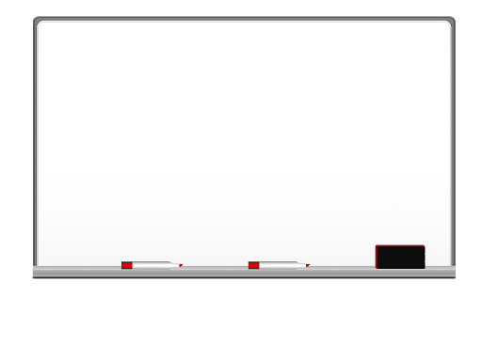







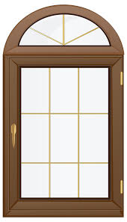

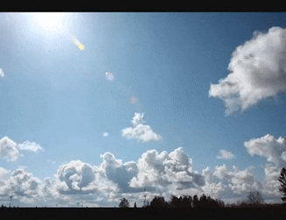

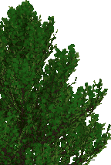
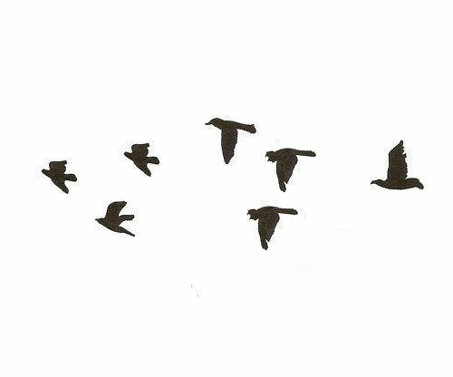
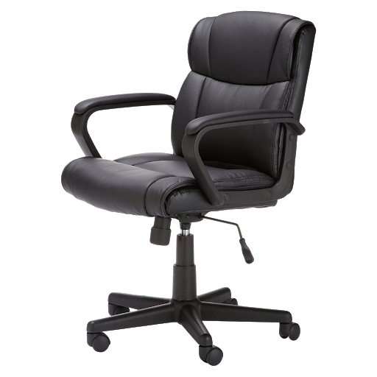



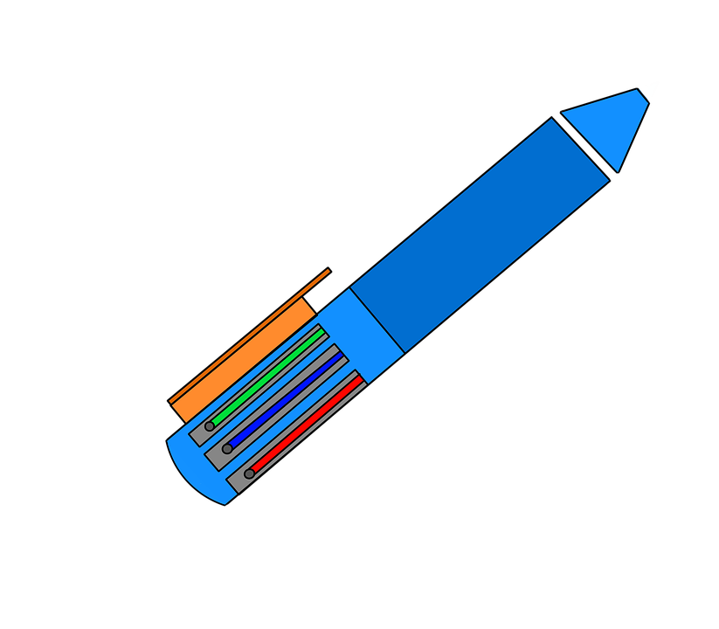
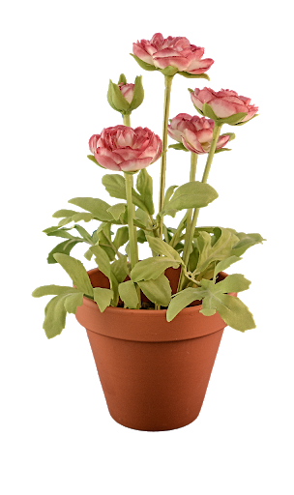
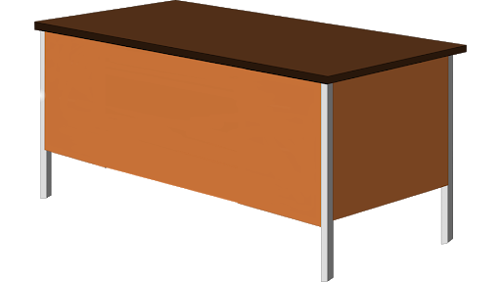


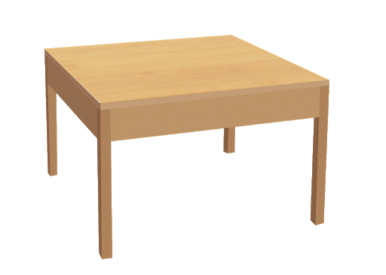



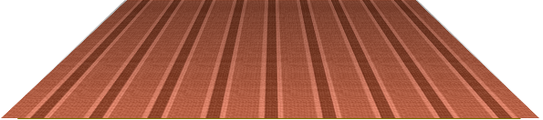
التاريخ / ١٤٤٢هـ
رقم الصفحة : ١٧٥
٩-٧
المثلثات المتشابهة
الان
اجد النسب المثلية للزوايا
استعمل النسب المثلية لحل
المثلث
فيما سبق
درست استعمال
نظرية فيتاغورس

Slide 2

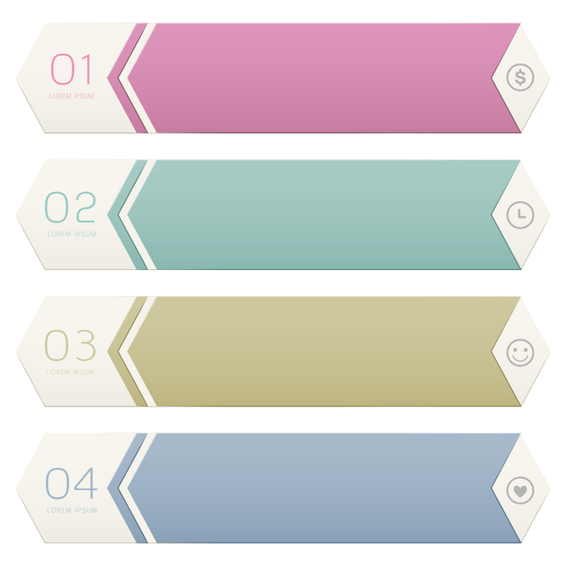

حساب المثلثات
النسب المثلثية
التاريخ
المادة
جيب التمام
الجيب
الكفاية
الموضوع
معكوس الجيب
الظل
معكوس الظل
معكوس جيب التمام
https://www.liveworksheets.com/1-rf1837079ri

Slide 3


٩-٧
النسب المثلثية

Slide 4


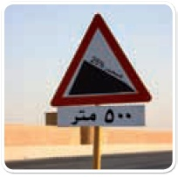
النسب المثلثية
التمهيد
افترض أنك رسمت مثلثا قائم الزاوية لتمثيل طريق معدل انحداره ٨ ، فأي ضلع يمثل المسافة الأفقية التي طولها ١٠٠ قدم ؟
الضلع الأول
الضلع الأقصر
أي ضلع يمثل ارتفاع الطريق ٨ أقدام ؟
الضلع الأطول
ما الضلع الذي يجاور الزاوية التي ترتفع عندها الطريق أو تهبط ؟
الضلع الأقصر
أي ضلع يقابل هذه الزاوية ؟
نسبة طول الضلع المقابل للزاوية إلى طول الضلع المجاور لها
ما النسبة التي ستستعملها لإيجاد قياس الزاوية ؟

Slide 5
النسب المثلثية
هو دراسة العلاقة بين زوايا المثلث وأضلاعه .
حساب المثلثات :
هي النسبة التي تقارن بين طولي ضلعين في المثلث القائم الزاوية .
النسب المثلثية :
step1
الظل
جيب التمام
الجيب
النسب المثلثية الشائعة :
المقابل
جا ب =
tan
ظا
Cos
جتا
Sin
جا
الوتر
الوتر
المجاور
جتا ب =
المقابل
الوتر
المقابل
ب
ظا ب =
المجاور
المجاور

Slide 6
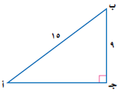
النسب المثلثية
مثال
المقابل
التمهيد
الوتر
٣
٩
=
=
جا أ =
٥
١٥
الوتر
المقابل
٤
١٢
المجاور
=
=
جتا أ =
٥
١٥
الوتر
١٢
المجاور
المقابل
٣
٩
=
=
ظا أ =
٤
١٢
المجاور

Slide 7

النسب المثلثية
تحقق ١
التمهيد
٤
١٢
المقابل
الوتر
=
=
جا ب =
٥
١٥
الوتر
٣
٩
المجاور
المجاور
=
=
جتا ب =
٥
١٥
الوتر
١٢
المقابل
٤
١٢
المقابل
=
=
ظا ب =
٣
٩
المجاور

Slide 8

النسب المثلثية
تأكــد
١
التمهيد
المجاور
٣
المقابل
المقابل
=
جا أ =
٥
الوتر
٤
المجاور
=
جتا أ =
٥
الوتر
الوتر
٣
المقابل
=
ظا أ =
٤
المجاور

Slide 9

النسب المثلثية
تأكــد ٢
المجاور
التمهيد
٥
المقابل
=
جا أ =
١٣
الوتر
المقابل
١٢
المجاور
=
جتا أ =
١٣
الوتر
الوتر
٥
المقابل
=
ظا أ =
١٢
المجاور

Slide 10

النسب المثلثية
تأكــد
٣
الوتر
التمهيد
٣٦
المقابل
=
جا أ =
٨٥
الوتر
المقابل
٧٧
المجاور
=
جتا أ =
٨٥
الوتر
المجاور
المقابل
٣٦
=
ظا أ =
٧٧
المجاور

Slide 11
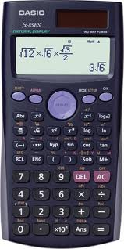
٠٫٥٠٥١
تحقق
استعمال الحاسبة لإيجاد قيم العبارات
استعمل الحاسبة لإيجاد النسب المثلثية التالية لأقرب جزء من عشرة آلاف .
step2
جا ^{٥}٣١ =
Sin (
31
Cos (
55
Tan (
76
0,515038075
0,573576436
4,010780934
٤٫٠١٠٨
ظا ^{٥}٧٦=
٠٫٥٧٣٦
جتا ^{٥}٥٥=

Slide 12
٠٫٦٠١٨
استعمال الحاسبة لإيجاد قيم العبارات
تأكــد
٤-٥-٦-٧
استعمل الحاسبة لإيجاد النسب المثلثية التالية لأقرب جزء من عشرة آلاف .
التمهيد
Sin (
37
جا ^{٥}٣٧=
Cos (
Tan (
Cos (
14
23
82
0,601815023
0,920504853
0,249328003
0,139173101
٠٫٩٢٠٥
جتا ^{٥}٢٣=
٠٫٢٤٩٣
ظا ^{٥}١٤=
٠٫١٣٩٢
جتا ^{٥}٨٢=

Slide 13
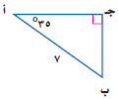
المجاور
استعمال النسب المثلثية
تحقق
المقابل
حل المثلث القائم الزاوية مقربا إلى أقرب عشر .
الوتر
^{٥}٥٥
step4
Sin (
٣٥
Cos (
٣٥
٠٫٥٧٣٥٧٦٤٣٦
٠٫٨١٩١٥٢٠٤٤
المجاور
المقابل
=
جتا ^{٥}٣٥
=
جا^{٥}٣٥
الوتر
الوتر
أ جـ
ب جـ
=
٠٫٨١٩١٥٢٠٤٤
=
٠٫٥٧٣٥٧٦٤٣٦
٧
٧
٧ ( ٠٫٨١٩١٥٢٠٤٤ )
أ جـ =
٧ ( ٠٫٥٧٣٥٧٦٤٣٦ )
ب جـ =
٥٫٧
أ جـ =
٤٫٠
ب جـ =

Slide 14

المجاور
المقابل
تحقق
استعمال الحاسبة لإيجاد قيم العبارات
حل المثلث القائم الزاوية مقربا إلى أقرب عشر .
^{٥}٣٩
التمهيد
الوتر
Sin (
٥١
Tan (
٥١
٠٫٧٧٧١٤٥٩٦١
١٫٢٣٤٨٩٧١٥٧
المقابل
المقابل
=
ظا ^{٥}٥١
=
جا ^{٥}٥١
المجاور
الوتر
١١
١١
=
١٫٢٣٤٨٩٧١٥٧
=
٠٫٧٧٧١٤٥٩٦١
أ جـ
أ ب
أ جـ (١٫٢٣٤٨٩٧١٥٧ )
١١ =
أ ب ( ٠٫٧٧٧١٤٥٩٦١ )
١١ =
١١ ÷ ١٫٢٣٤٨٩٧١٥٧
أ جـ =
١١ ÷ ٠٫٧٧٧١٤٥٩٦١
أ ب =
٨٫٩
أ جـ =
١٤٫٢
أ ب =

Slide 15

الوتر
المقابل
تأكــد ٨
^{٥}٦٦
استعمال الحاسبة لإيجاد قيم العبارات
حل المثلث القائم الزاوية مقربا إلى أقرب عشر .
المجاور
التمهيد
Sin (
٢٤
Tan (
٢٤
٠٫٤٠٦٧٣٦٦٤٣
٠٫٤٤٥٢٢٨٦٨٥
المقابل
المقابل
=
ظا ^{٥}٢٤
=
جا ^{٥}٢٤
المجاور
الوتر
١٤
١٤
=
٠٫٤٤٥٢٢٨٦٨٥
=
٠٫٤٠٦٧٣٦٦٤٣
د هـ
هـ ف
د هــ (٠٫٤٤٥٢٢٨٦٨٥ )
١٤ =
هـ ف ( ٠٫٤٠٦٧٣٦٦٤٣ )
١٤ =
١٤ ÷ ٠٫٤٤٥٢٢٨٦٨٥
د هـ =
١٤ ÷ ٠٫٤٠٦٧٣٦٦٤٣
هـ ف =
٣١٫٤
د هـ =
٣٤٫٤
هـ ف =

Slide 16

الوتر
استعمال الحاسبة لإيجاد قيم العبارات
تأكد
٩
^{٥}٦٠
المقابل
حل المثلث القائم الزاوية مقربا إلى أقرب عشر .
المجاور
التمهيد
Cos (
٣٠
Tan (
٣٠
٠٫٨٦٦٠٢٤٠٤
٠٫٥٧٧٣٥٠٢٦٩
المقابل
المجاور
=
ظا ^{٥}٣٠
=
جتا ^{٥}٣٠
المجاور
الوتر
٥
ر ق
=
٠٫٨٦٦٠٢٥٤٠٤
=
٠٫٥٧٧٣٥٠٢٦٩
ب ق
٥
ب ق ( ٠٫٨٦٦٠٢٣٤٠٤ )
٥ =
٥ ( ٠٫٥٧٧٣٥٠٢٦٩ )
ر ق =
٥ ÷ ٠٫٨٦٦٠٢٣٤٠٤
ب ق =
٢٫٩
ر ق =
٥٫٨
ب ق =

Slide 17

الوتر
استعمال الحاسبة لإيجاد قيم العبارات
تأكــد
١٠
^{٥}٣٠
المجاور
حل المثلث القائم الزاوية مقربا إلى أقرب عشر .
المقابل
التمهيد
Sin (
٦٠
Tan (
٦٠
٠٫٨٦٦٠٢٥٤٠٤
١٫٧٣٢٠٥٠٨٠٨
المقابل
المقابل
=
ظا ^{٥}٦٠
=
جا ^{٥}٦٠
المجاور
الوتر
٩
٩
=
١٫٧٣٢٠٥٠٨٠٨
=
٠٫٨٦٦٠٢٥٤٠٤
س ع
و ع
س ع ( ١٫٧٣٢٠٥٠٨٠٨ )
٩ =
و ع ( ٠٫٨٦٦٠٢٥٤٠٤ )
٩ =
٩ ÷ ١٫٧٣٢٠٥٠٨٠٨
س ع =
٩ ÷ ٠٫٨٦٦٠٢٥٤٠٤
و ع =
٥٫٢
س ع =
١٠٫٤
و ع =

Slide 18
إيجاد طول ضلع مجهول
تحقق
اstep5
Sin (
٢٥
المقابل
الوتر
٠٫٤٢٢٦١٨٢٦٢
=
جا ^{٥}٢٥
المقابل
الوتر
٢
ل
=
٠٫٤٢٢٦١٨٢٦٢
٢م
ل
^{٥}٢٥
ل ( ٠٫٤٢٢٦١٨٢٦٢ )
٢ =
٢ ÷ ٠٫٤٢٢٦١٨٢٦٢
ل =
٤٫٧ م
٤٫٧ م
ل =

Slide 19

إيجاد قياس زاوية مجهول
مثـال
step6
الوتر
cos⁻ ¹
( ١٩ ÷ ٨ )
المجاور
٦٥٫٠٩٨٩٣٧٦٣
=
جتا ص
الوتر
٨
جتا ص =
١٩
المجاور
٨
ص =
( )
جتا ^{ــ ١}
١٩
^{٥}٦٥
ص =
٦٥

Slide 20
إيجاد قياس زاوية مجهول
تحقق
الوتر
التمهيد
Sin⁻ ¹
( ١٤ ÷ ٥ )
١٤
المقابل
٢٠٫٩٢٤٨٣٢٤٣
=
جا س
الوتر
٥
٥
جا س =
١٤
المقابل
٥
( )
جا ^{ــ 1}
س =
١٤
^{٥}٢١
س =
^{٥}٢١

Slide 21

إيجاد قياس زاوية مجهول
تأكــد
١٢
step6
tan⁻ ¹
( ١٢ ÷ ٨ )
المقابل
٣٣٫٦٩٠٠٦٧٥٣
=
ظا س
المجاور
المجاور
٨
ظا س =
المقابل
١٢
٨
( )
ظا ^{ــ ١}
س =
١٢
^{٥}٣٤
س =
^{٥}٣٤

Slide 22
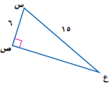
إيجاد قياس زاوية مجهول
تأكــد
١٣
step6
cos⁻ ¹
( ١٥ ÷ ٦ )
المجاور
الوتر
المجاور
٦٦٫٤٢١٨٢١٥٢
=
جتا س
الوتر
٦
جتا س =
١٥
٦
( )
جتا ^{ــ ١}
س =
١٥
^{٥}٦٦
س =
^{٥}٦٦

Slide 23

إيجاد قياس زاوية مجهول
تاكد
١٤
التمهيد
Sin⁻ ¹
( ٢٤ ÷ ١٣ )
المقابل
المقابل
٣٢٫٧٩٧١٦٨٣
=
جا س
الوتر
١٣
جا س =
٢٤
١٣
( )
جا ^{ــ ١}
س =
٢٤
الوتر
^{٥}٣٣
س =
^{٥}٣٣

Slide 24


